Slide 1
研究路线复盘 · 第一人称 · 2026-08
我是如何从 Riesz-GMM 显式建模
切换到实例级 MixtureSPN 逆渲染
一次由实测否决驱动的转向复盘:
模块显式 → 生成过程显式 + 后验学习
左右立体图 → Riesz 全分辨率特征 → 完整 cga.Scene(含光照)
8ed8356 (07-24) · aaa43e0 (07-27) · 97c33d6 (08-11) · 523b97a / 54cd2d1 (08-13)
1 / 15

Slide 2
研究定位
一句话总览: 我把显式从模块移到生成过程
docs/architecture.md §0
旧: 我把显式放在模块里
新: 我把显式放在生成过程里
逐模块闭式代数
手工先验 / 门控 / 参数 β·T
无训练数据 · 无梯度优化
软隶属度 Q 不流入深度
单一生成过程: Codebook → render
统计规律交给实例级后验
硬约束进支持集 · 歧义进候选后验
实测驱动 · 诚实否决
我的路线时间轴
显式建模期
SPN 分支验证
实例级主线
07-24 → 08-05
08-11
08-13
8ed8356 · 3a344b4 · cbc9fa8 · 43416c8
285763a · 97c33d6
523b97a · 54cd2d1
docs/architecture.md §0 · git log
2 / 15

Slide 3
问题定义
我要解的逆渲染问题
docs/prior.md · docs/architecture.md §1
输入
左右两张 144×144 立体图
?
不适定: 无穷多场景同图
输出
完整 cga.Scene(含光照)
输出自由度 × 8(单图元)
kind 图元
u 位置
v 位置
s 尺寸
z 深度
hue 色相
lcol 光色
ldir 光向
不适定 → 需要强先验(Helmholtz 无意识推理)
我把先验分四层落地: 场景族硬先验 · 经验统计先验(实例记忆/均匀权重/tied方差) · 算法结构先验 · 推理似然先验
设计原则: 硬物理约束进支持集, 统计规律进概率/核带宽, 不适定歧义进候选后验, 不做过早 argmax。
docs/prior.md · docs/architecture.md §1
3 / 15

Slide 4
架构总图
我现在的架构总图
docs/architecture.md §1 · 模块结构 §5
左右立体图
144×144 ×2
Riesz 特征
11 通道 · V≈228K
PCA 白化
Gram eigh · D≤N−1
MixtureSPN
逐 kind · K=N · 无 EM
条件期望/后验
连续=核回归 · 离散=后验
渲染残差精炼
top-k kind × 54 外观
StructuredHypothesis
MAP + 候选 + 联合后验
cga.Scene
完整重建(含光照)
要点: 单一生成过程(Codebook → cga 渲染)取代逐模块手工先验; 白化使对角高斯 ≡ 原空间全协方差; 实例级组件 = 每个训练样本一个分量, 无 EM/无质心压缩。
渲染残差精炼把反照率×光照歧义交回正向模型 —— 这是外观辨识的主要来源。
docs/architecture.md §1 · §5
4 / 15

Slide 5
旧路线
旧路线: 我当初显式建模了什么
aaa43e0 (Gabor-GMM) · 3a344b4 (Riesz 引入)
知觉组织
场景分割 / BN
单目深度
双目视差
深度融合
Motor-EKF
CGA 重建
两阶段显式管线
① 07-27 (aaa43e0): Gabor-GMM 软聚类 (DGGG / DG-MRF)
② 08-02 (3a344b4): Riesz 替代 Gabor → Riesz + VB-GMM + CGA 显式管线
逐模块闭式、手工先验/门控、参数 β·T; 无训练数据、无梯度优化
旧路线关键提交
8ed8356
aaa43e0
b52ac7a
3a344b4
cbc9fa8
43416c8
07-24 初始
07-27 废弃报告(Gabor-GMM/DG-MRF)
07-31 CGA implementation
08-02 Riesz 引入
08-04 remove gmm.py
08-05 flow/params
aaa43e0 (Gabor) · 3a344b4 (Riesz) · cbc9fa8 · 43416c8
5 / 15

Slide 6
旧路线
我先保留了什么（跨阶段合成）
aaa43e0 (Gabor) + 3a344b4 (Riesz) + current docs
07-27 报告明确保留（Gabor-GMM 时代）
Pb 半盘检测器
增益控制
2θ 圆统计
跨候选边界纹理分布
除法归一化, 光照不变
方向用圆分布而非高斯
复数色相 S·e^{iH}
合成信号测试
聚类初始化
等亮度色度编码
9 信号标准测试集
EM 起点继承到后续方案
后续证明继续有效
Riesz 前端
CGA 场景表示
双目几何 / 前景权重
08-02 3a344b4 引入, 替代 Gabor
图元场景图
立体锚点
我的判断: 失败的只是「聚类 + 手工先验」的显式推理层; 前端谱表示(Gabor→Riesz)与几何表示是正确资产。
aaa43e0 (07-27) · 3a344b4 (08-02) · docs/architecture.md §2.1
6 / 15

Slide 7
旧路线否决
失败证据 I: 我怎么判断这不是参数问题
aaa43e0 (DGGG/DG-MRF 数值)
100
97.9
93.8
93.1
MRF 修精度, 但靠三参数标定
85.7
78.8
β 邻域一致 = 多少 nat → 逐场景网格搜索
T softmax 温度 → 二分 ~100–200 步 × 6 轮
门控 Pb>0.5 两步后处理, 0.49/0.51 天差地别
54.1
50
12 路改进全否决 (HMRF-EM 61–66% · pyramid 87.2→48.5 · 显著性 53%)
我的判断: 不是参数没调好, 是手工先验本身不可标定。
quadrants
orientation
shaded
DGGG
DG-MRF
aaa43e0 · DGGG: orientation 54.1 / shaded 78.8 · DG-MRF: orientation 97.9 / shaded 93.8
7 / 15

Slide 8
旧路线否决
失败证据 II: 我为什么转向(拓扑白卷)
aaa43e0 · fffc06a · 05ac7f0
信号流拓扑错误
聚类占 640×480 热帧 37% / 2.5s, 但软隶属度 Q 不流入深度 —— 输出对深度精度贡献为零。
拓扑错误, 不是性能问题
aaa43e0
单目深度白卷
iBims / NYU 室内: Spearman ≈ 0
单目线索域内失败
fffc06a
遮挡序白卷
iBims 序正确率 0.444 ≈ 随机; 修正后 0.419; T 结假阳性 76%
序数约束不成立
05ac7f0
我的判断: 手工先验/显式推理层产出与下游脱节 —— 这就是我转向「生成过程显式」的直接动因。
aaa43e0 (37%/2.5s) · fffc06a (Spearman≈0) · 05ac7f0 (0.444→0.419 / T结 76%)
8 / 15

Slide 9
SPN 分支验证
我的决定性实验: SPN 场景码 0.970
97c33d6 (08-11)
各因子准确率
场景码整体准确率
kind
gx
gy
size
0.970
1.0
0.99
0.98
1.0
我看到: 「渲染 → 特征 → 生成模型后验」能端到端反推场景因子。
于是我认定: 生成模型后验方向可行, SPN 成为主线候选。
N=2000 · 288 码 = kind3 × 8×6 网格 × 2 尺寸
枚举后验 argmax
97c33d6: N=2000 码 0.970 / kind 1.0 / gx 0.99 / gy 0.98 / size 1.0
9 / 15

Slide 10
两次退役之一
我为什么退役离散码
523b97a (08-13) · docs/architecture.md §0
连续化验证 (N=4000, K=64)
我的理由
kind 0.897 白化 1-NN 上限 0.94
u,v RMSE 6.6px · R²≈0.90
s R² 0.17 · z R² 0.44
s/z 弱是物理: 单目单帧仅乘积可观测(熟悉尺寸歧义)
离散场景码体系(逐码贝叶斯 / 池化 SPN / 码网格)整体退役。
连续物理量的离散化, 只是后验求积 —— 离散化本身不带来任何信息增益。
后续: tied 方差/收缩已在连续化初版稳定似然; 实例级则在下一步「退役质心」时登场。
523b97a: N=4000 K=64 · kind 0.897 / u,v RMSE 6.6px / s 0.17 / z 0.44
10 / 15

Slide 11
两次退役之二
我为什么退役 EM / 质心
54cd2d1 · docs/architecture.md §2.2
EM / 质心压缩
实例级 (K=N, 无 EM)
u R² 0.50
u R² ≈0.90
小数据 + 弯曲流形: 质心把点平均到流形外
全量 1296: u/v R²≈0.93 · RMSE 5.4/5.2px
EM 五条退化通道 (§2.2)
目标 razor 门控
死分量
方差无上限
权重死亡
nk≈3 方差噪声
winner-take-all E 步
均值爆炸 90×
只活 19/216
log_w ≈ −20
±115 nats 淹没距离
我的教训: EM/质心压缩是大数据优化; 数据均匀采样 ⟹ 均匀权重才是正确先验(学权重反而死亡螺旋)。
54cd2d1 · §2.2 (u≈0.90; 全量 u/v≈0.93)
11 / 15

Slide 12
当前架构
我现在把显式性放在哪里
docs/architecture.md §2.1 · §1
kind 判别修复链(逐版实测)
0.47
0.47
0.47
0.68
✓
无约束 EM 按位置聚类
逐 kind 分层拟合
色度关 gc + 原始拮抗
PCA 白化
方差收缩 → 实例级
实例级组装(无 EM)
逐 kind 分层
K=N 实例块
类内 tied 方差
均匀权重
P(kind)·P(f,t|kind)
每样本一分量
抑制 nk≈3 噪声
数据均匀采样的先验
我的显式 = 生成过程 + 结构契约; 其余(统计规律·歧义)全进后验。
预测语义: 连续条件期望 E[u,v,s−ŝ,z−ẑ|x] ≡ 分层核回归; 离散因子 P(kind,hue,lcol,ldir|x) = 后验分类。
白化使对角高斯 ≡ 原空间全协方差 —— 解决「相邻像素强相关 → 对角高斯重复计票」。
docs/architecture.md §2.1
12 / 15

Slide 13
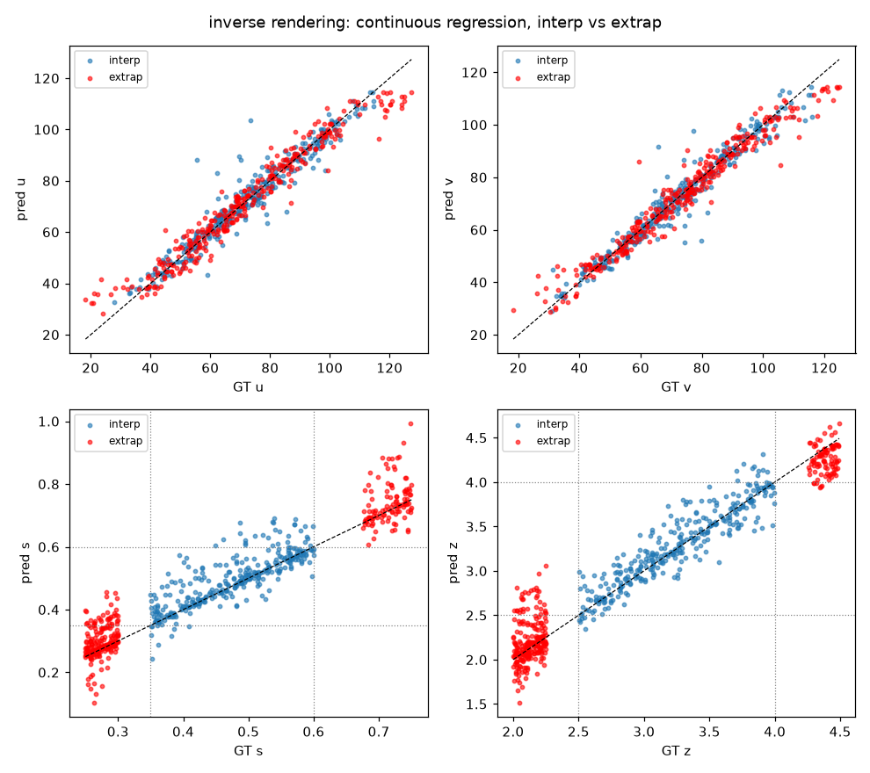
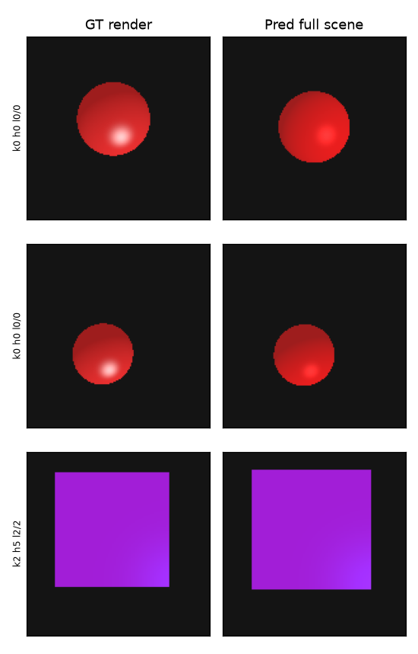
结果
当前基准: 插值 / 外推 (N=1296, kind_topk=3)
docs/architecture.md §1
插值
外推
u / v R²
0.930 / 0.945
u / v R²
0.949 / 0.953
s R²
0.508
s / z R²
0.922 / 0.956
z R²
0.831
kind
0.617
kind / hue
0.753 / 1.000
hue
0.981
lcol / ldir
0.994 / 0.895
lcol / ldir
0.880 / 0.772
渲染残差精炼: lcol/ldir 0.457/0.367 → 0.994/0.895 候选重渲染交回反照率×光照歧义
外推 / 插值 u,v 散点
inverse_scatter.png
重建样例 cga.Scene
inverse_recon.png
docs/architecture.md §1 · 精炼前 lcol/ldir 0.457/0.367 → 0.994/0.895
13 / 15

Slide 14
近期研究
方法论回声: 我再次验证纹理 / roughness
docs/architecture.md §2.3
11 张图不是正交轴, 而是同一 p_s 的聚合
实测: 纹理类型 vs roughness
p_s = e_s / Σe 逐像素尺度能量分布
真正分界: 能量(log_mag) vs 形状(slope/moments)
E7: log_mag 对比度 1.00 · slope/moments 对比度 0.00
slope 对 β 单调(粉 0.73 < 白 1.25 < 蓝 1.28)
纹理类型 0.50 / 0.46 > chance 0.33
roughness 二阶弱信号, 被纹理/外观/光照淹没
决策: 固定 roughness=0.55, 只保留纹理类型因子
我再次验证: 「实测驱动、诚实否决」—— 固定几何探针的乐观(tex 1.00 / roughness 0.997)被主线全变实测修正(0.50 / 负 R²)。
特征只暴露数据里的方差, 顺序不可倒: 先给 Codebook 接线自由度, 再立监督目标。
docs/architecture.md §2.3
14 / 15

Slide 15
结论
复盘: 我带走的三条原则与下一步
docs/architecture.md §7 · §0
失败要可证伪
保留有效先验
不确定性统一进后验
每个机制给出可测反例, 否决靠数据不靠直觉
信号前端/几何表示留下, 只废掉手工推理层
硬约束进支持集 · 歧义进候选后验, 不做过早 argmax
核心结论
我的复盘: 显式建模的正确粒度 = 生成过程, 而非推理模块。
小数据 + 弯曲流形 → 实例级(K=N, 无 EM); 数据均匀采样 → 均匀权重是正确先验。
下一步
双层渲染残差
池外光照探针
逐 kind PPCA 似然比
大数据逃生通道
docs/architecture.md §7 · §0
15 / 15

